Slide 1

Firstbeat
Hyvinvointianalyysi
Alkuinfo
Esittäjän nimi

Slide 2


AGENdA
01 Tarinamme
02 Firstbeat Hyvinvointianalyysi
03 Näe arkesi uudessa valossa
04 Hyvinvointianalyysi käytännössä
05 Esimerkit ja kuntotaso
06 Mittauksen aloittaminen
07 Mittauksen aikana
08 Mittaukseen vaikuttavat tekijät
Notes:
Kertoo lyhyesti kuulijalle sen, mikä alkuinfon tarkoitus on, jotta kuulijat tietävät mitä infolta osaavat odottaa.

Slide 3
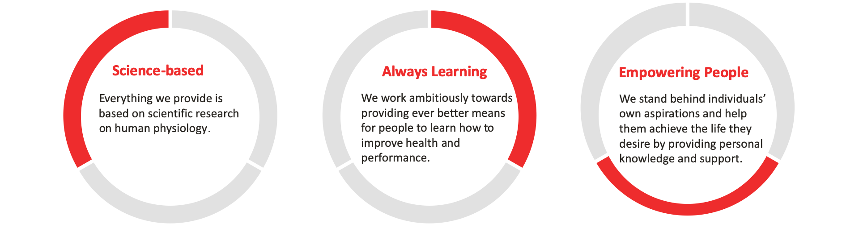
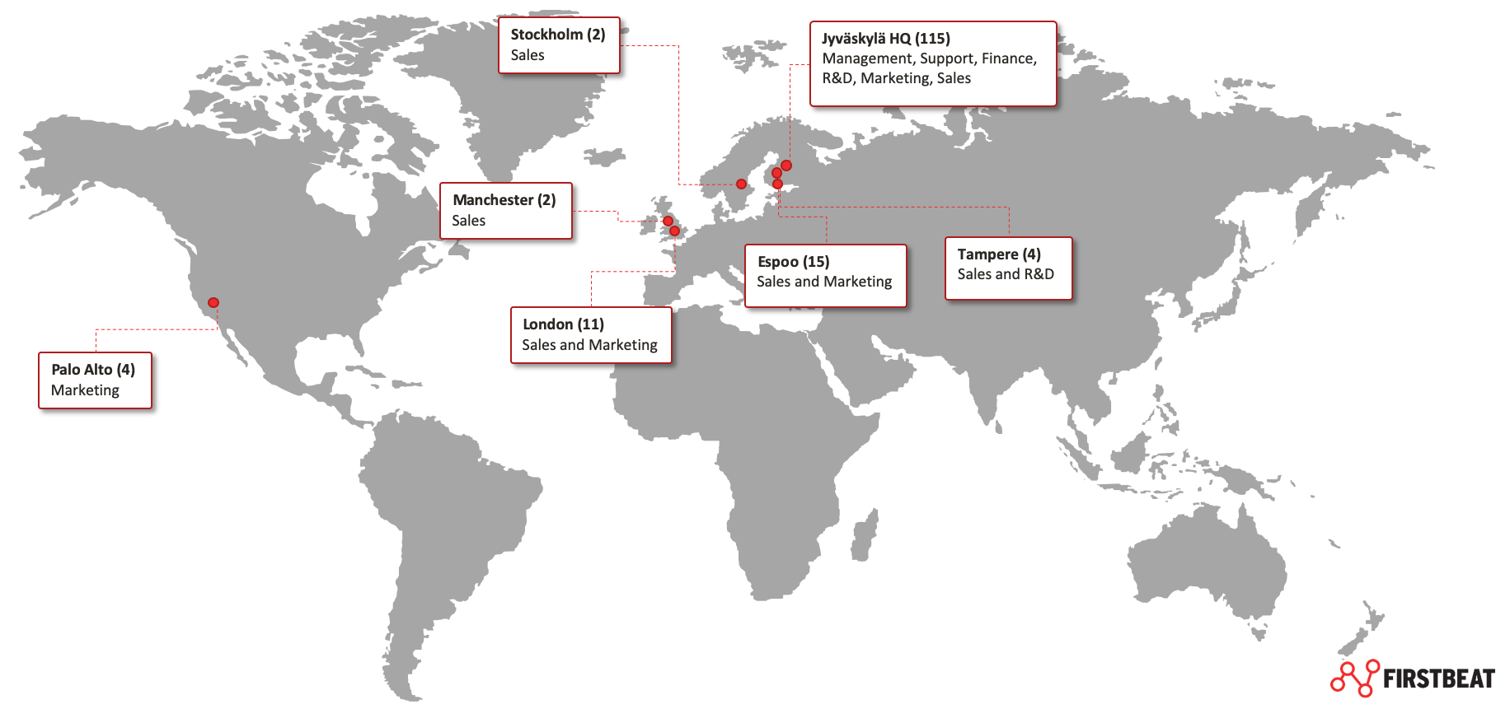
Me olemme firstbeat
Autamme jokaista yksilöä olemaan paras versio omasta itsestään.
Perustettu Jyväskylässä vuonna 2002.
Syketeknologian kasvuyritys.
Toimintaa yli 40 eri maassa.
Työllistää yli 140 henkilöä Suomessa, Ruotsissa, Iso-Britanniassa, Saksassa ja Yhdysvalloissa.
Perustana yli 20 vuoden monitieteinen tutkimustyö fysiologian, matemaattisen mallintamisen ja käyttäytymistieteiden alueilta.
Notes:
Kerrotaan perustiedot yrityksestä. Olennaista painottaa erityisesti tutkimustaustaa.

Slide 4

















FIRSTBEAT ON hyvinvoinnin mittaamisen edelläkävijä
Huippu-urheilu
Kuluttajatuotteet
Työ ja hyvinvointi
  Yli 23 000 urheilijaa ja yli 1 000 ammattilaisjoukkuetta luottaa harjoittelussaan Firstbeat Sportsiin.
  Firstbeatin ominaisuuksia löytyy yli sadasta eri tuotteesta, älykelloista pyöräilytietokoneisiin ja kuulokkeisiin.
  Firstbeat Hyvinvointianalyysi on auttanut jo yli 300 000 työntekijää kokonaisvaltaisen hyvinvoinnin rakentamisessa.
1000+
26
25%
huippujoukkuetta
Maajoukkuetta
Champions League jalkapallojoukkueista
100+
>50%
NCAA ohjelmaa
NHL-joukkueista
Notes:
Dian tarkoitus on esitellä lyhyesti, mihin kaikkeen Firstbeatin kehittämää analytiikkaa hyödynnetään.
Firstbeat Sports: Huippu-urheiluun suunniteltu työkalu harjoittelun ja palautumisen optimointiin ja seurantaan.
Kuluttajatuotteet: Tuotetaan laskentaa eri teknologiayrityksille, esim. Garminin laitteissa harjoitusvaikutus, palautuminen ym.
Työ ja hyvinvointisektorista hyvä mainita, että meillä on paljon omia yritysasiakkaita, mutta Hyvinvointianalyysiä käyttävät myös lukuisat palveluntarjoajat.

Slide 5

Firstbeat Hyvinvointianalyysi
– arvokkaita oppeja ja oivalluksia elämäsi matkalle

Slide 6

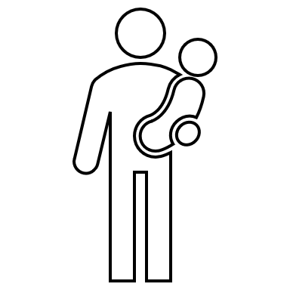




SYKEVÄLIVAIHTELUSTA kohti kokonaisvaltaista hyvinvointia
Arjen eri kuormitustekijät aiheuttavat erilaisia fysiologisia reaktioita, jotka vaikuttavat kehon toimintaan.
Näemme vaikutukset mittaamalla jokaisen sydämenlyönnin ja millisekunnit lyöntien välillä.
Tätä ajallista vaihtelua kutsutaan sykevälivaihteluksi (HRV, Heart Rate Variability).
Ainutlaatuinen menetelmämme muuttaa sykedatan helposti tulkittavaan muotoon: henkilökohtaiseksi raportiksi stressin, palautumisen ja liikunnan vaikutuksista.
Tunnistamalla kuormitustekijöiden ja valintojen välittömät yksilölliset vaikutukset, voimme auttaa sinua tekemään tietoisia ja pysyviä muutoksia hyvinvointisi edistämiseksi.
Notes:
Kerrotaan kuulijalle lyhyesti, mihin Hyvinvointianalyysi perustuu ja mitä hyötyä siitä saadaan. Tärkeimmät asiat lukee suoraan dioissa.

Slide 7

Autamme jokaista saavuttamaan omat hyvinvointiin ja suorituskykyyn liittyvät tavoitteet tieteellisen tutkimuksen tuomalla varmuudella.

Slide 8
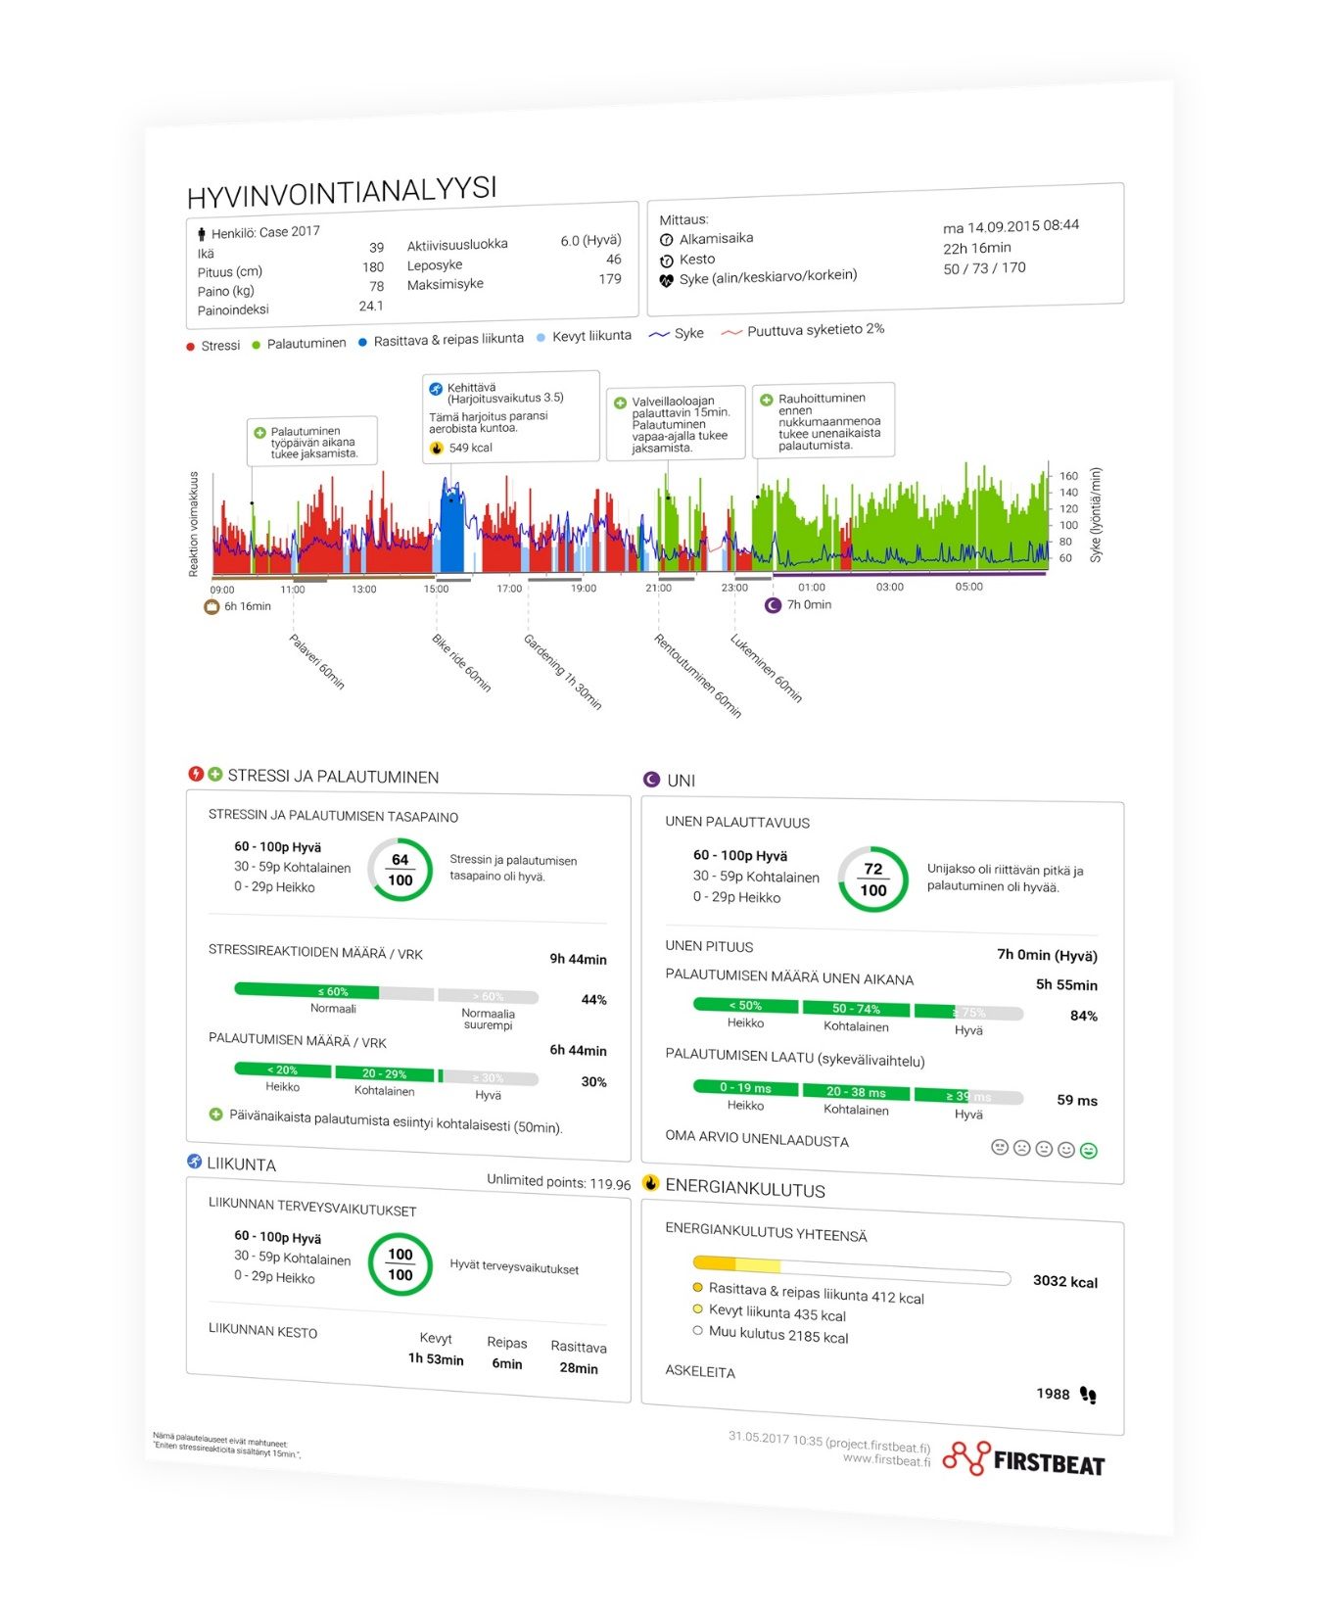



Firstbeat hyvinvointianalyysi
Mitattu tieto auttaa tunnistamaan hyvinvointiin vaikuttavat tekijät.
HALLITSE STRESSIÄ
Tunnista stressaavat tilanteet ja
kuormittavat tekijät.
PALAUDU PAREMMIN
Tunnista palauttavat hetket ja
paranna unenlaatuasi.
LIIKU OIKEIN
Näe liikunnan terveys- ja kuntovaikutukset.
Hyvinvointi syntyy työssä, levossa ja vapaa-ajalla.
Notes:
Dian tarkoitus kertoa kuulijalle tarkemmin hyvinvointianalyysin hyödyistä. Tässä voi painottaa, että tulokset ovat aina henkilökohtaiset ja Hyvinvointianalyysin tarkoitus on tuottaa yksilölle tietoa omaan hyvinvointiin vaikuttavista tekijöistä.

Slide 9
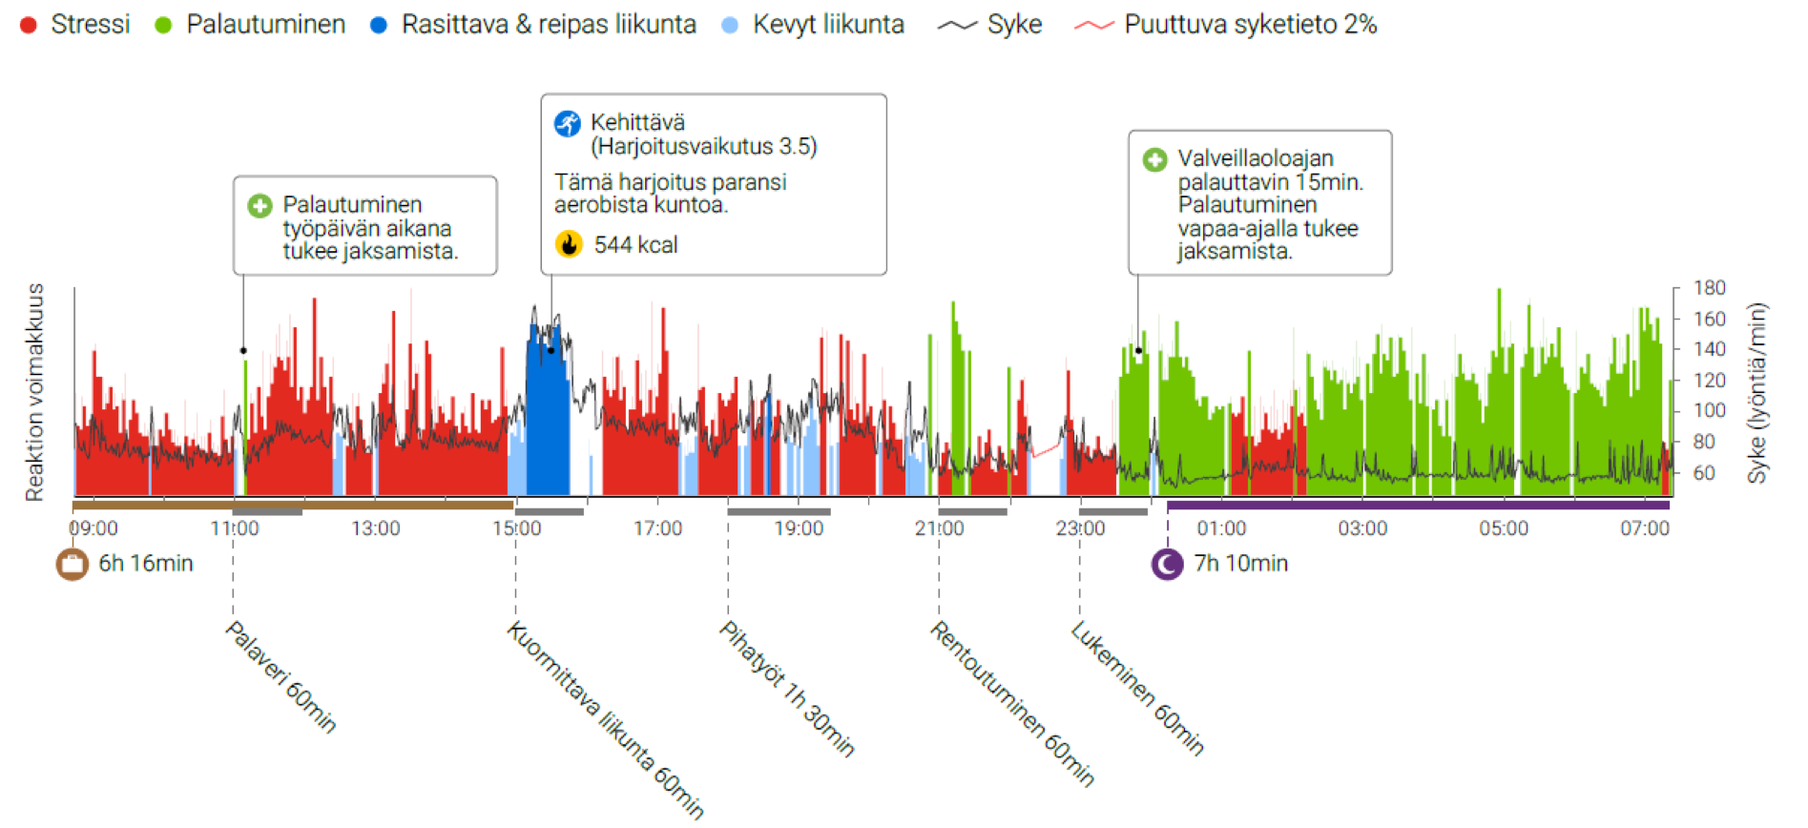
Näe arkesi uudessa valossa
Notes:
Tässä diassa on yksi esimerkkivuorokausi. Tässä voi korostaa, että mitataan aina 3vrk ja mittaus on tärkeää aloittaa heti aamulla ja päättää 3vrk päästä aamulla. Lyhyesti voi esitellä värien merkityksen, eli punainen väri kuvastaa stressiä, sininen väri kuvastaa liikuntaa ja vihreä palautumista. Henkilö on merkinnyt päiväkirjaan työ- sekä unijakson ja päivän aikaisia tapahtumia. Päiväkirjamerkinnät ovat tärkeitä, jotta opit tunnistamaan omia kuormittavia ja palauttavia hetkiä.

Slide 10
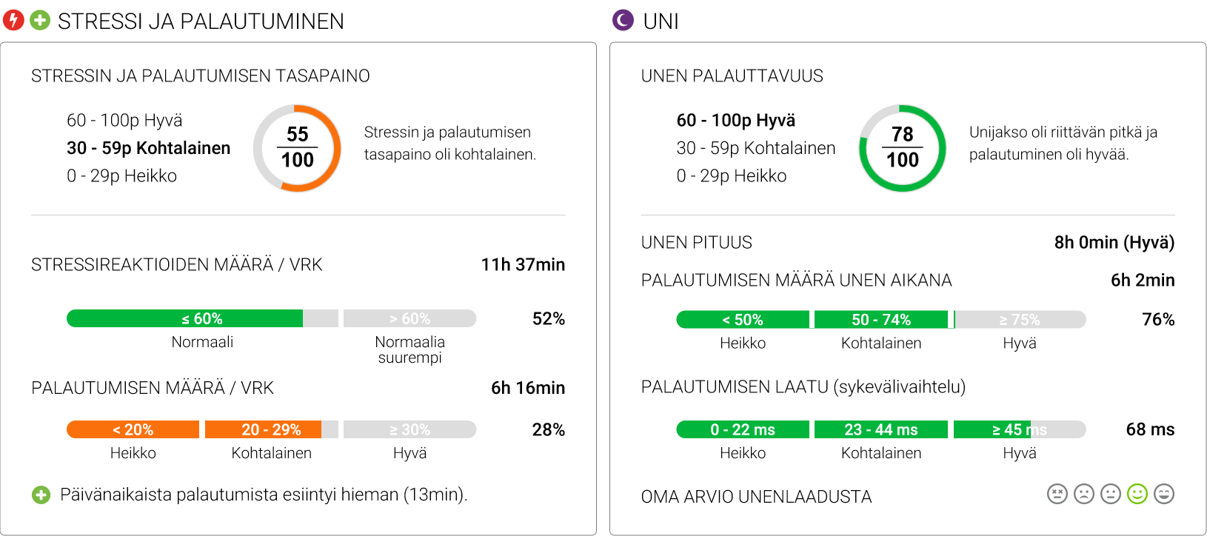
Teemakohtaiset tulokset
Notes:
Pisteytys helpottaa tuloksien tulkitsemista. Pisteiden avulla pureudutaan tarkemmin eri osa-alueisiin ja niiden avulla opit tunnistamaan sekä vahvuutesi että kehityskohteesi. Seurantamittauksessa omien tuloksien vertailu on helppoa pisteiden avulla. Liikunnasta muodostuu raportille myös pisteytys.

Slide 11
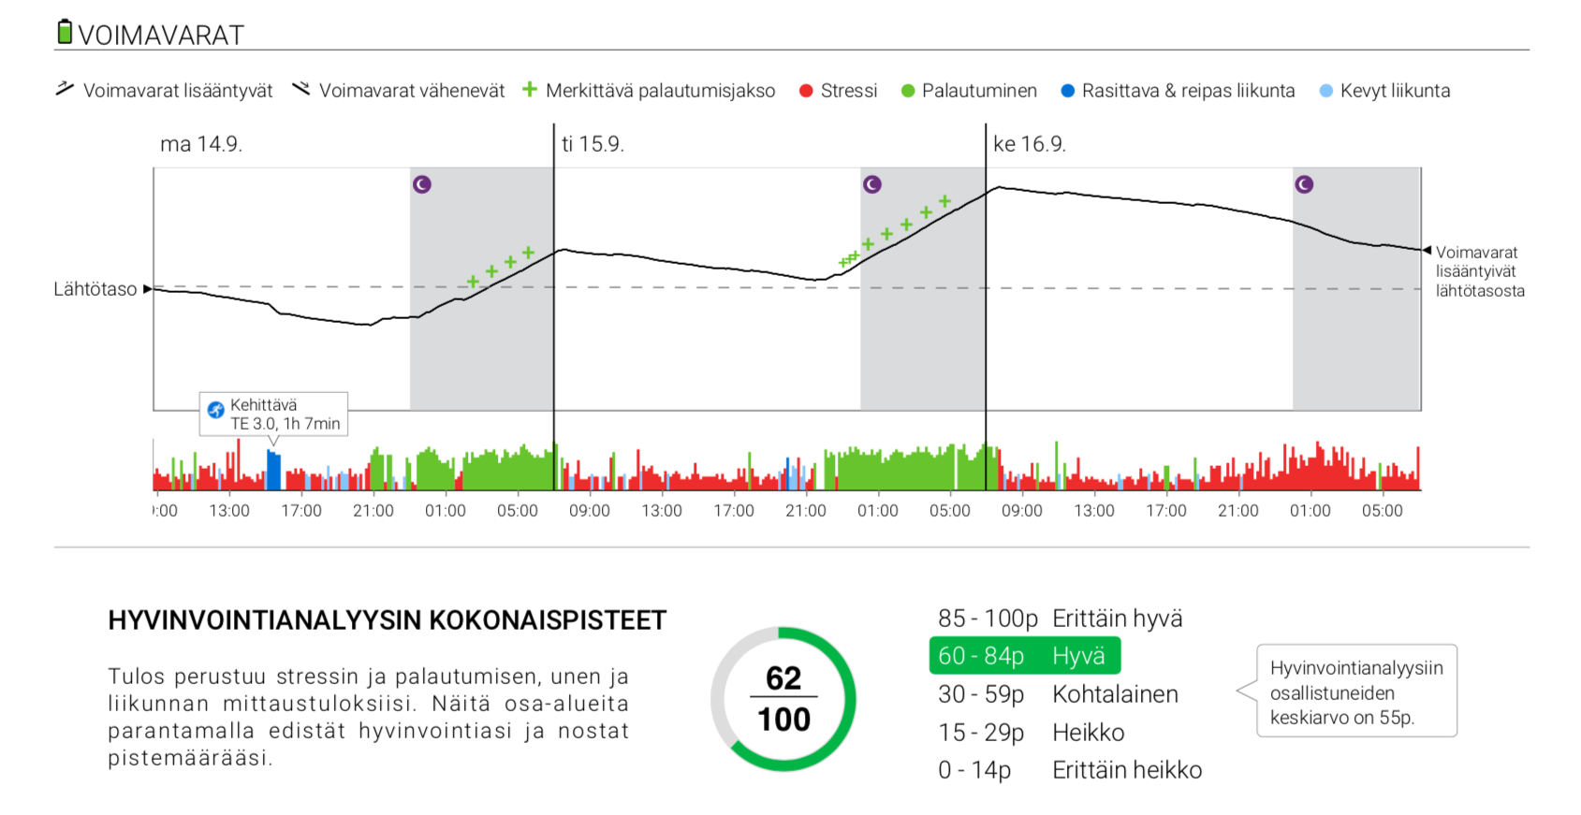
KAsvatatko voimavarojasi vai kulutatko niitä?
Notes:
Yhteenveto mittausajanjaksosta. Voimavarakuvaajan on tarkoitus kuvastaa elätkö mittausjakson aikana voimavarojasi kuluttaen vai niitä kerryttäen. Kun elämme mittausjakson aikana normaalia elämää, voimavarakuvaaja näyttää voimavarojesi tilanteen myös isommassa kuvassa. Kannattaa korostaa, että mittauksen aikana ei ole tarkoitus pyrkiä elämään optimaalisesti, vaan tarkoitus on tutustua tämänhetkiseen elämääsi.

Slide 12
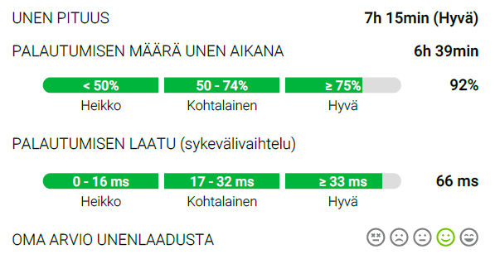
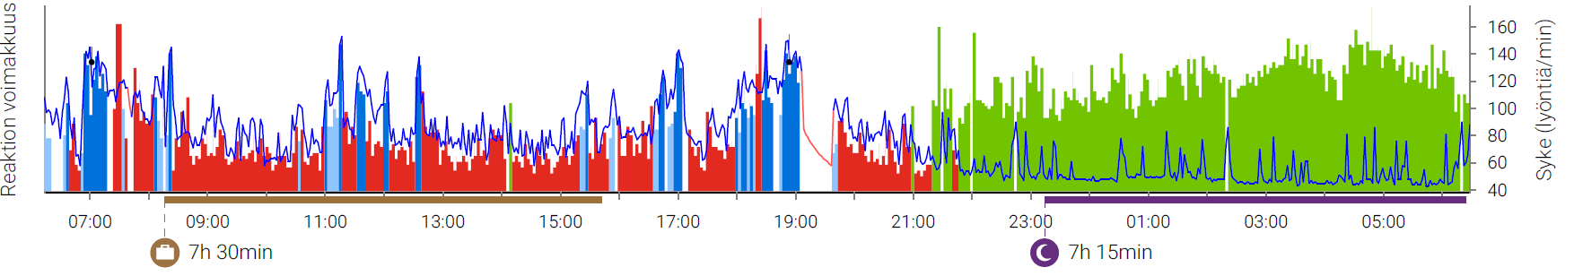
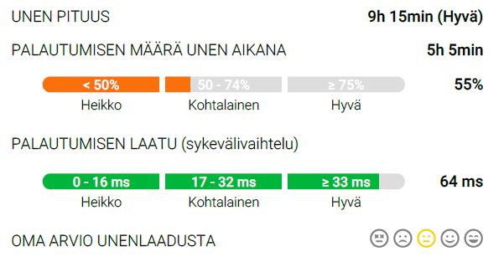
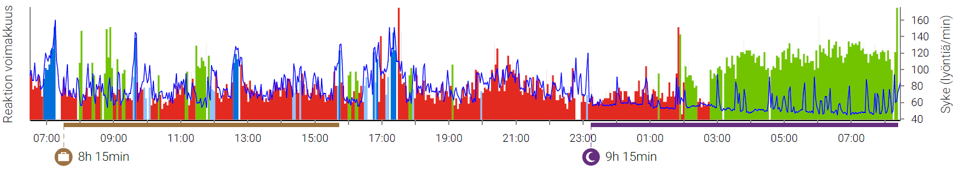
Esimerkki - ALKOHOLI HEIKENTÄÄ PALAUTUMISTA
44-vuotias työntekijä
Torstai
Ei alkoholia, leposyke 40
Perjantai
3 annosta alkoholia, leposyke 43
Notes:
Case Alkoholi

Slide 13
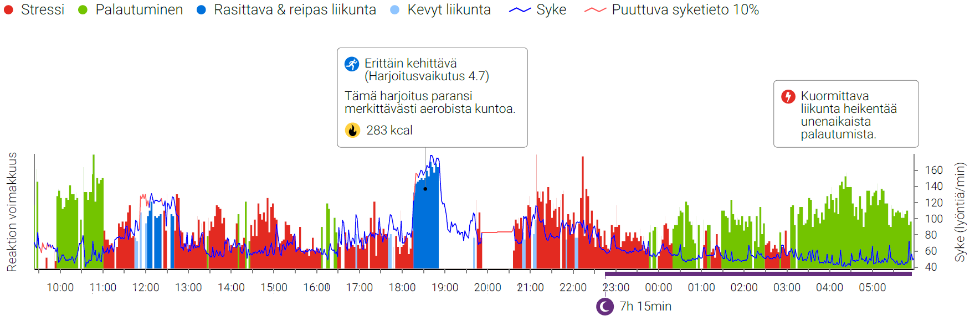
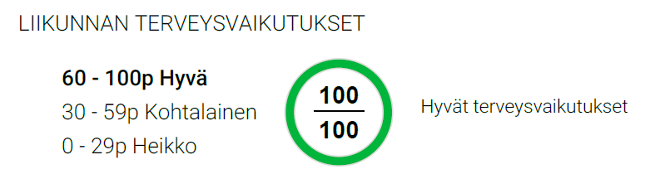
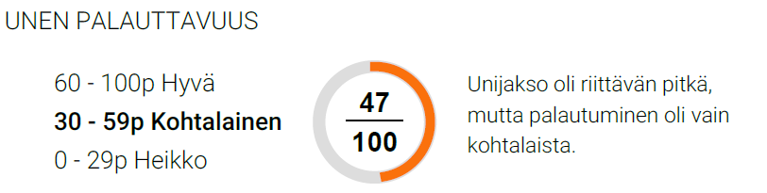
Esimerkki – Kovatehoisen liikunnan vaikutus yöpalautumiseen
Notes:
Case liikunnan vaikutus yöpalautumiseen

Slide 14

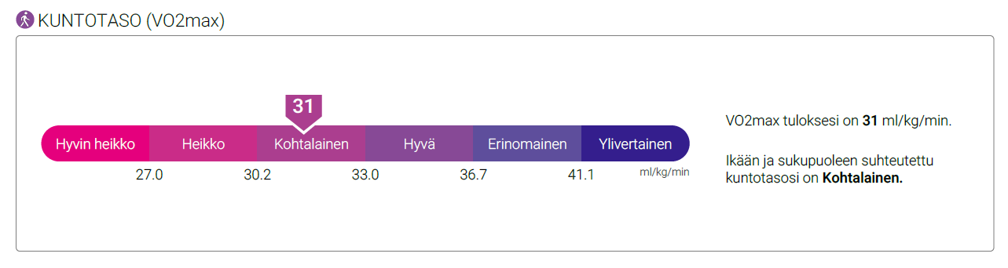
Haluatko tietää todellisen kuntotasosi?
Hyvinvointianalyysin Kuntotaso kertoo maksimaalisen hapenottokykysi (VO2max) eli kestävyyskuntosi.
Vain puolen tunnin reipas kävelylenkki mittausjakson aikana riittää.
Tarkan tuloksen saamiseksi toteuta kävely tasaisessa maastossa tai juoksumatolla. Vältä kantamuksia, puhumista ja pysähtelyä. Älä juokse tai käytä sauvoja.
Merkitse kävely päiväkirjaan.
Helppo ja turvallinen tapa mitata kuntotaso – ei vaadi maksimaalista suoritusta.
Emme suosittele, jos sinulla on kävelyä rajoittava sairaus, beetasalpaajalääkitys tai et pysty kävelemään 2 km matkaa tasaisella vauhdilla.
Notes:
Olennaista painottaa ohjeistusta, kuinka kuntotasoarvio voidaan toteuttaa mittauksen aikana. On erittäin tärkeää, että ohjeita noudatetaan, jotta tulokset ovat mahdollisimman luotettavia. Käy dian jokainen kohta läpi.
Voit myös korostaa, että tarkoitus ei ole kävellä täysillä, vaan ripeästi tasaiseen tahtiin, eli pystyt ylläpitämään saman kävelyvauhdin koko puolen tunnin ajan.
Liikunnan harrastamattomuudella tarkoitetaan, että emme suosittele kuntotasoarvion tekemistä, jos henkilö ei ole harrastanut minkäänlaista liikuntaa, ei edes kävelyä. Tällaisessa tilanteessa suosittelemme aina lääkärintarkastusta ennen liikunnan aloittamista.

Slide 15
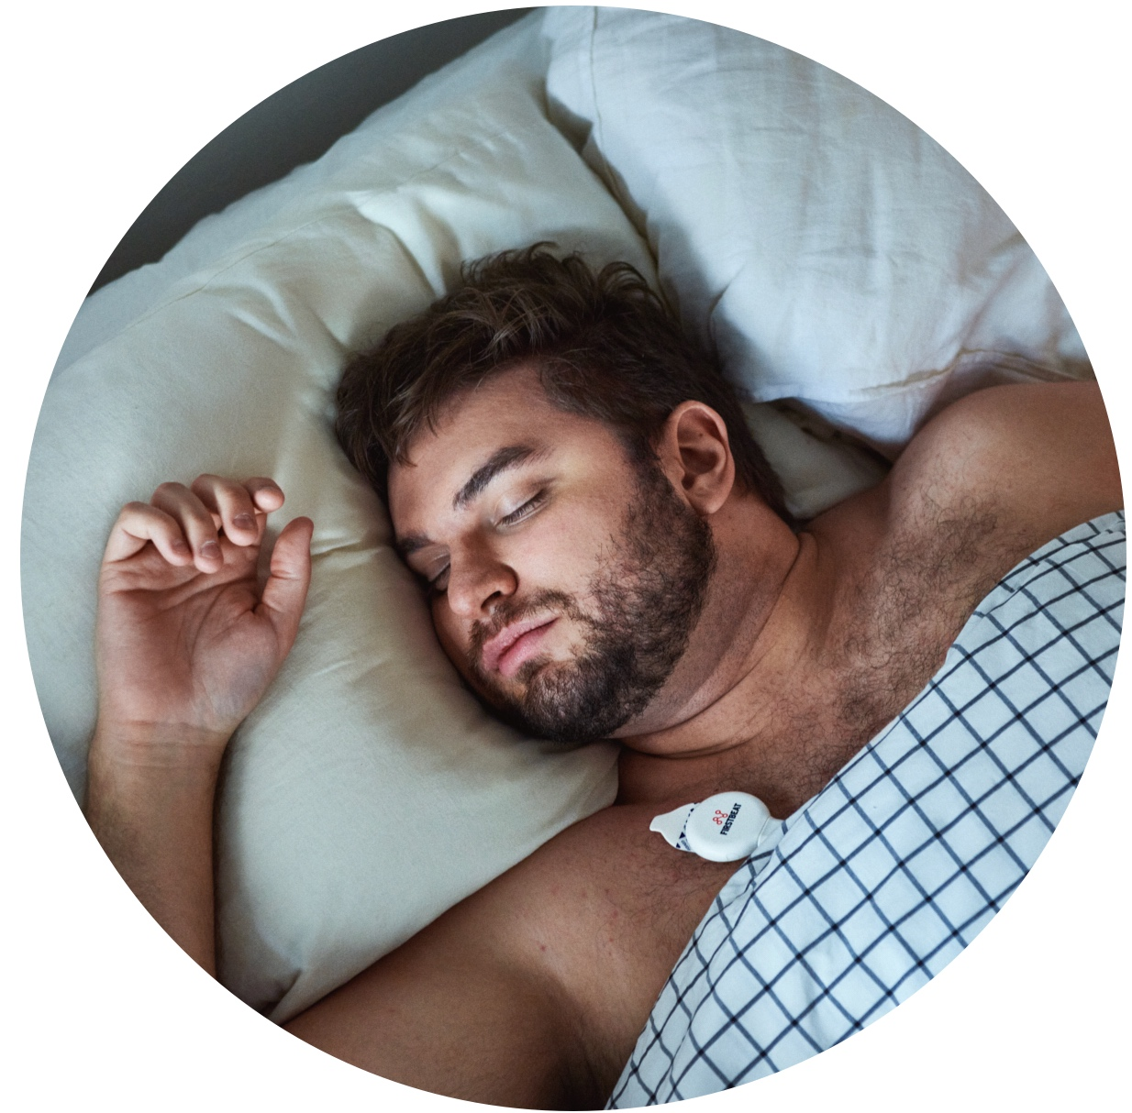



Hyvinvointianalyysi käytännössä
1
2
3
4
MITTAUS
TULOKSET
VALMENNUSHETKI
TOIMENPITEET
3 vrk mittaus työssä, vapaa-ajalla ja nukkuessa. Päiväkirja täydentää mittausta.
Näe hyvinvointiisi vaikuttavat tekijät henkilökohtaiselta raportilta. Työnantaja ei näe tuloksiasi.
Saat palautteen ja toimenpidesuositukset hyvinvointisi parantamiseksi.
Täsmälliset tavoitteet motivoivat tekemään pysyviä elämäntapamuutoksia.
Notes:
Tässä diassa käydään läpi käytännön toteutus, käy läpi jokainen kohta. Tärkeä painottaa, että laitetta pidetään 3vrk yhtäjaksoisesti (poislukien suihkun, saunan ja uimisen ajaksi). Paras hyöty saadaan, kun mittausjaksoon sisällytetään 2 työpäivää ja 1 vapaapäivä. Mittauksen aikana täytetään päiväkirjaa, joka helpottaa raportin tulkintaa. Tulokset toimitetaan mitattavalle sähköpostitse. HUOM! Ennen infoa tulee ottaa selvää, mikä palautemuoto mitattaville tarjotaan (ryhmäpalaute / yksilöpalaute) ja ohjeistaa prosessin kulusta sen mukaan.
Jos Firstbeat antaa yksilöpalautteen: mitattava saa sähköpostiviestin, kun tulokset ovat valmiit ja pääsee varaamaan sopivan ajan asiantuntijan palautteeseen. Varsinainen raportti mittausjaksosta toimitetaan mitattavalle 24h ennen palautteenantoa.
Ryhmäpalautteessa raportit toimitetaan mitattavalle pääsääntöisesti heti, kun tulokset on analysoitu.

Slide 16
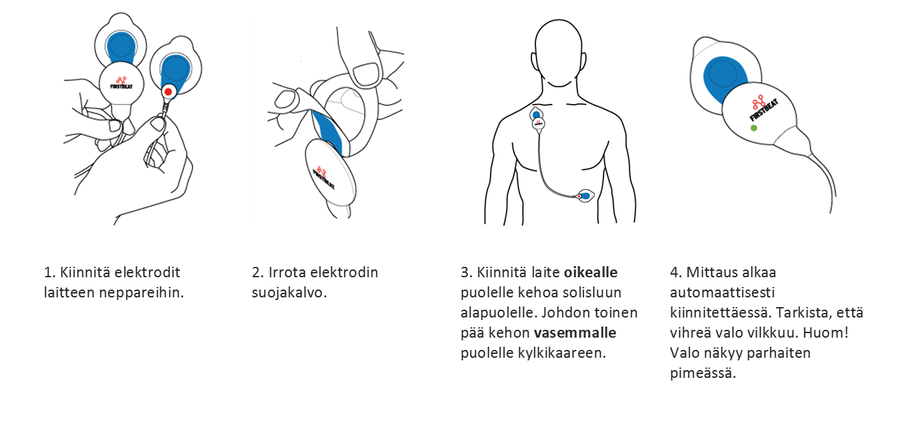
Mittauksen Aloittaminen
Saat mittausjakson alussa sähköpostiviestin osoitteesta service@firstbeat.fi, josta löydät linkin Hyvinvointianalyysin tilaamiseen sekä taustatietojen ja päiväkirjan täyttämiseen.
Aloita mittaus viimeistään viikon kuluessa mittalaitteen saapumisesta.
Mittaus kestää yhtäjaksoisesti kolme vuorokautta. Aloita ja lopeta mittaus aamulla heti herättyäsi.
Katso videolta, miten käytät Hyvinvointianalyysin mittalaitetta ja lue lisää mittauksen hyödyistä.
3. Kiinnitä mittalaitteen isompi osa oikealle solisluun alle ja pienempi vasemmalle kylkikaareen.
Notes:
Tässä diassa kerrotaan, että miten laitteet toimitetaan asiakkaalle. Pääasiassa mitattaville toimitetaan tilauslinkit, mutta jos laitteet tilataan paikan päällä, muista mainita asiasta tässä diassa. Käy kaikki dian kohdat läpi ja muistuta, että laitteen mukana tulee myös käyttöohjeet ja linkki ohjevideoon.

Slide 17
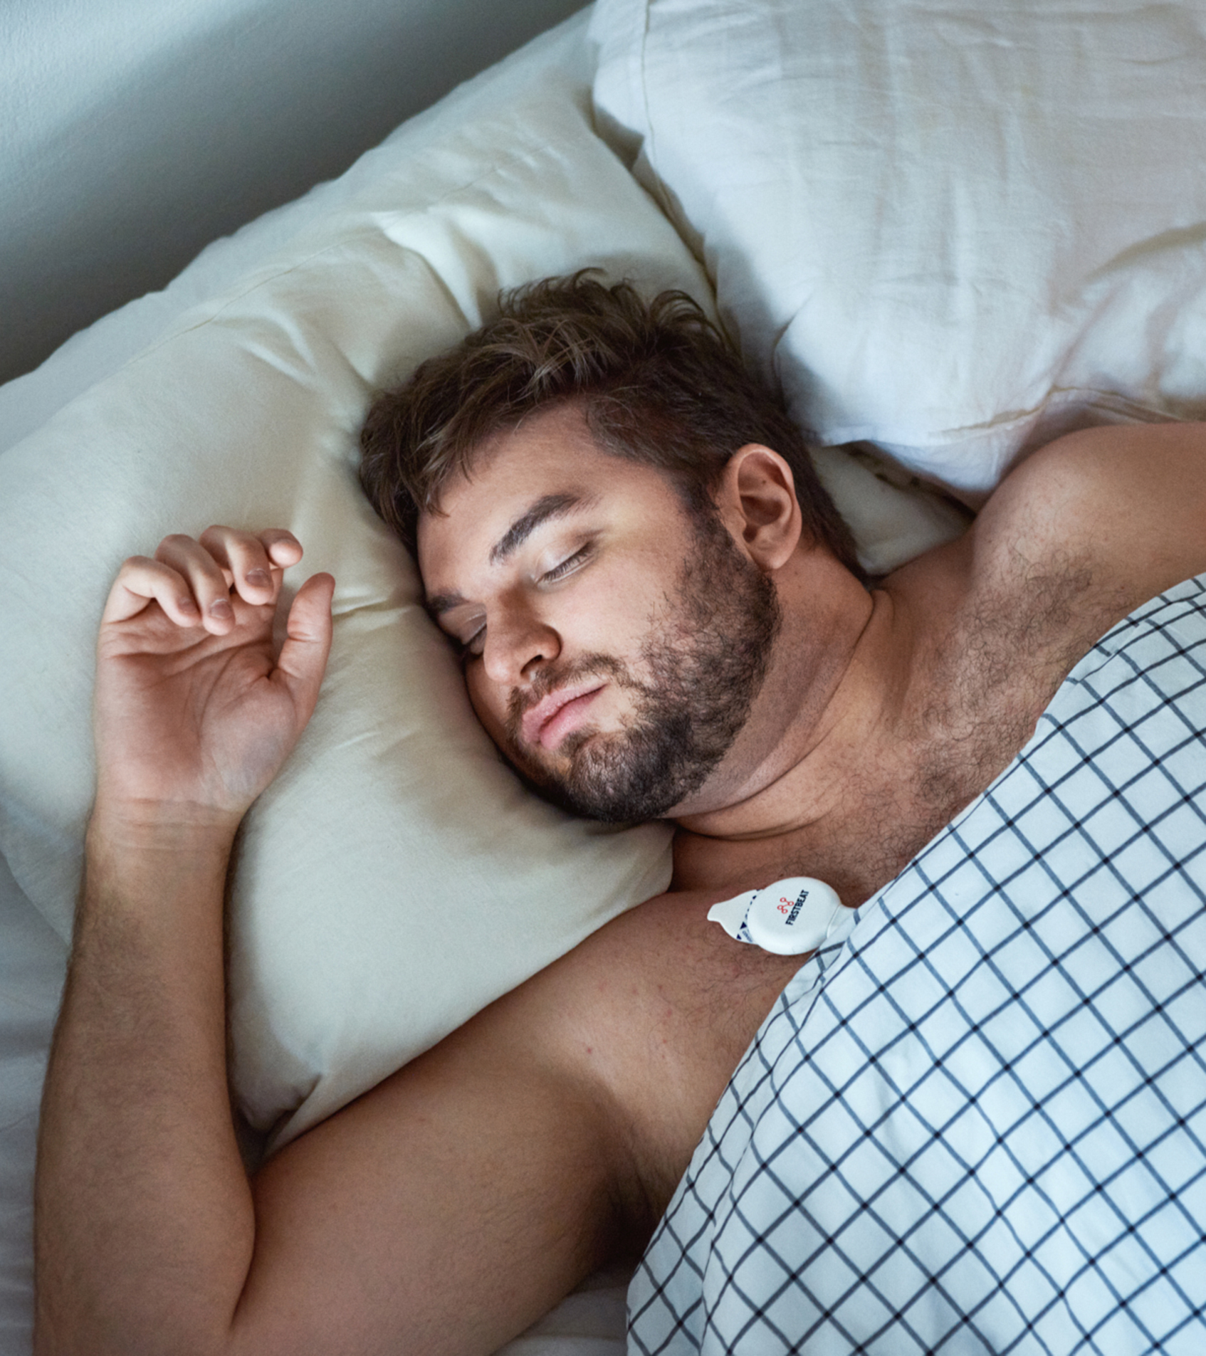
Mittauksen aikana
Elä normaalisti – tarkoitus on tutustua arkeesi.
Täytä päiväkirjaa kätevästi tietokoneesi tai puhelimesi selaimessa.
Vaihda elektrodit kerran päivässä, esim. suihkun yhteydessä tai jos ne irtoavat kesken mittauksen.
Mittalaite ei ole vesitiivis, joten irrota se suihkun, saunan ja uimisen ajaksi. Mittaus jatkuu automaattisesti uudelleen kiinnitettäessä.
Lopeta mittaus irrottamalla mittalaite kehostasi ja merkitse samalla päiväkirjasi valmiiksi.
Palauta mittalaite saamassasi palautuskuoressa.
Notes:
Käy kaikki dian kohdat läpi. Painota päiväkirjamerkintöjen tekemistä – pakollisia tietoja on uni ja työjaksot, mutta suosittele tekemään paljon merkintöjä, jotta raportilta pystyy tunnistamaan kuormittavia tai palauttavia hetkiä. Näin mittauksesta saadaan paras hyöty irti. Painota ohjeita jämäkästi.
Rintakarvat tulee ajaa laitteen kiinnityskohdan alueelta, jotta ihokontakti on mahdollisimman hyvä.

Slide 18
Huomioitavaa sairauksien ym. osalta
Luotettavien tulosten saamiseksi emme suosittele mittausta, jos sinulla on:
  korkea kuume (kuumeisena mittausta kannattaa siirtää)
  sydämen tahdistin
  sydämen siirto tai vaikea sydänsairaus
  jatkuva eteisvärinä tai eteislepatus
  kontrolloimaton kilpirauhashäiriö
Mittauksen voi toteuttaa, mutta tulokset saattavat olla epäluotettavia seuraavissa tiloissa:
  haarakatkos
  pallolaajennettu tai ohitusleikattu sepelvaltimotauti
  krooninen neurologinen sairaus (MS, Alzheimer, Parkinson)
  diagnosoitu vakava masennus tai uupumus (lääkitys)
  Raskaus
  Huom! Hyvinvointianalyysi ei ole diagnostinen työkalu, jonka avulla selvitetään sairauksia.
Notes:
Ylempi osio: tärkeää painottaa, missä tilanteissa emme suosittele tekemään mittausta.
Alempi osio: näissä tapauksissa mittaus voidaan tehdä, mutta mitattavan on hyvä tietää ennakkoon, että mittaustulokset voivat olla epäluotettavia.

Slide 19
Olemme kaikki yksilöitä. Se, mikä toimii jollekin toiselle, ei välttämättä toimi juuri sinulle. Vastaus löytyy sinusta itsestäsi.
Autamme jokaista saavuttamaan omat hyvinvointiin ja suorituskykyyn liittyvät tavoitteet tieteellisen tutkimuksen tuomalla varmuudella.
You have it in you.

Slide 20

Kiitos!
Kysyttävää? Autamme mielellämme!
firstbeat.com/fi/tuki/
08 415 41 726
tuotetuki@firstbeat.fi
Notes:
Mittauksen aikana ilmeneissä ongelmatilanteissa mitattavat voivat ottaa yhteyttä tuotetukeen.

